Slide 1

1
Notes:
Hello everyone, my name i Gabriel Nicouleau, i’m 34 years old. Today, as part of my red thread project, i’d like to present you my website about Fallout 4

Slide 2
Sommaire:
2
Contexte
- Contexte général
- Objectifs
- Moyens utilisées
- Contraintes
Conception
- Maquettage
- MCD / MLD
- Use case
- Diagramme d’utilisateur
- Arborescence
Front-end
- Résultats
- Fonctionnalité
Back-end
- Organisation du projet
- Fonctionnalité Session
- Fichiers et fonctionnement
Optimisation
Conclusion
Notes:
I will start by presenting the context with its general terms, the objectives of the project, the means used and the constraints. I will continue with the tree structure, the mockup and the use-case. Then I will present the front-end with the results obtained and the functionality that I would like to present to you. Subsequently, I will present the Back-end with the general organization of the files, the functionality presented and details on the different files. Finally, I will show you what has been set up at the site optimization level before concluding my presentation. And now, everyone, if you allow me, I will continue my presentation in French.

Slide 3



Contexte:
3
2015
2024
Notes:
Fallout4 est un Jeu vidéo RPG développé par le studio Bethesda Softworks. C’est le 5eme opus de la série, il est disponible sur PC, PS4, PS5, Xbox one et Xbox series. Ce jeu a 10 ans cette année, mais a regagné en popularité l’an dernier notamment grâce à la sortie de la série télévisée Fallout sur la plateforme Amazon Prime.

Slide 4





4
Notes:
J’ai personnellement joué au jeu et ai constaté, malheureusement, que je perdais énormément de temps sur mes session à rechercher des informations en ligne sur les objets, les missions du jeu ou les contenus que j’aurai pu manqué. Bien que je disposais d’un grand nombre de sources en ligne afin de m’informer, notamment sur YouTube ou les forum dédiés, cette étape débordait un peu trop à mon goût sur mon temps de jeu.

Slide 5
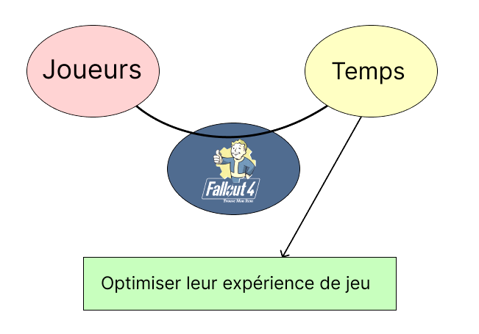
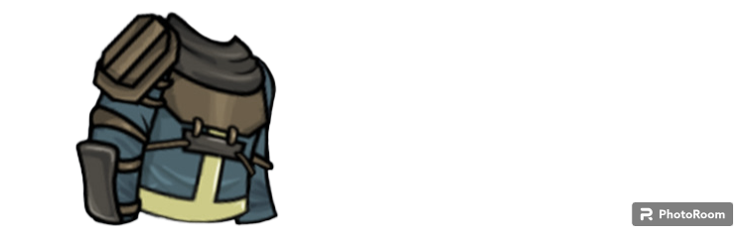
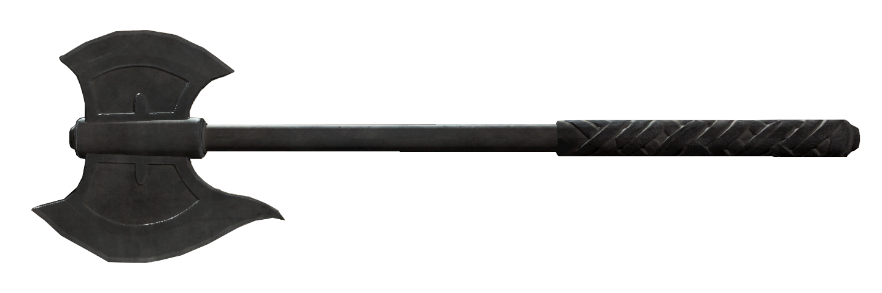
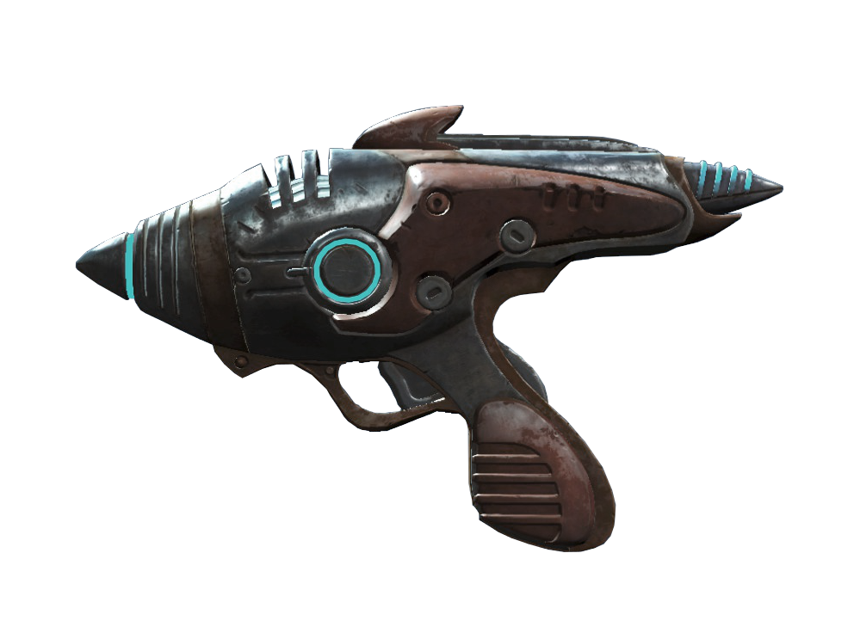
5
Objectif:
Objets uniques:
Favoris
Notes:
De ce constat est né l’objectif de mon site : faire gagner du temps aux joueurs dans leurs recherches grâce à un site servant d’application compagnon leur permettant de trouver rapidement les informations sur les armes et équipements unique du jeux et de les ajouter dans une to-do liste.

Slide 6








6
Moyens utilisées:
Maquettage:
UML:
Langages:
Notes:
Pour le maquettage, j’ai choisi d’utiliser figma, canva et balsamiq
Pour la partie UML j’ai choisi d’utiliser Looping et StarUML
Pour ce qui est de la creation du site, je me suis quantoné aux langages suivants:
HTML5, CSS3, PHP8 et SQL pour la base de donnée

Slide 7

7
Contraintes:
Mobil first responsive design
Application compagnon
Connexion utilisateur
Sécurisation de leurs données
Favoris
Notes:
Le fait que mon site soit pensé comme une application compagnon entraine la nécessité de privilégier la version mobile
de plus, le fait de proposer aux utilisateurs de disposer d’une liste de favoris nécessite une connexion et donc la sécurisation des données de celuis-ci.

Slide 8




8
Copyrights
Citation
Notes:
Ensuite, le fait que Fallout4 soit une licence de Bethesda, entraine la nécessité de respecter la législation en matière de copyright
Et également, lorsque l’on cite les sources sur les forum ou YouTube, de respecter le droit de citation

Slide 9


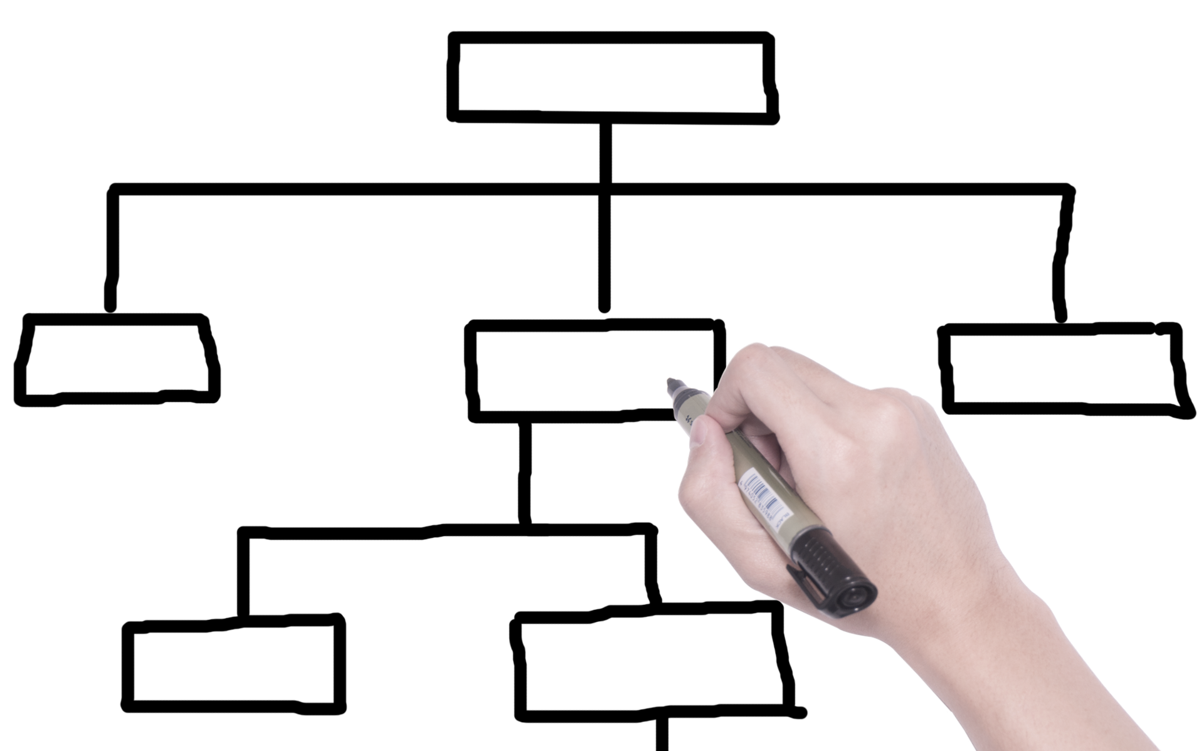
9
Rapidité et intuitivité de navigation
Réflexion
Organisation
Structurer
Notes:
Enfin, mon site ayant besoin d’être rapide et intuitif, il était nécessaire de mettre en place un période de réflexion et d’organisation afin d’être sûr de structurer correctement mon projet et de respecter les délais.

Slide 10
10
Conception
Notes:
Je vais maintenant vous présenter les éléments liés à la conception de mon site

Slide 11

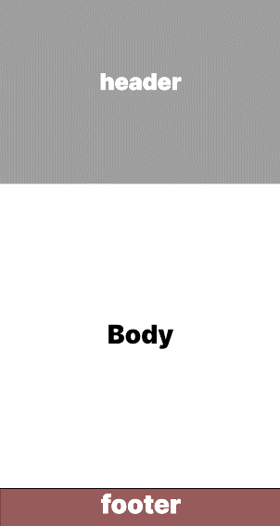
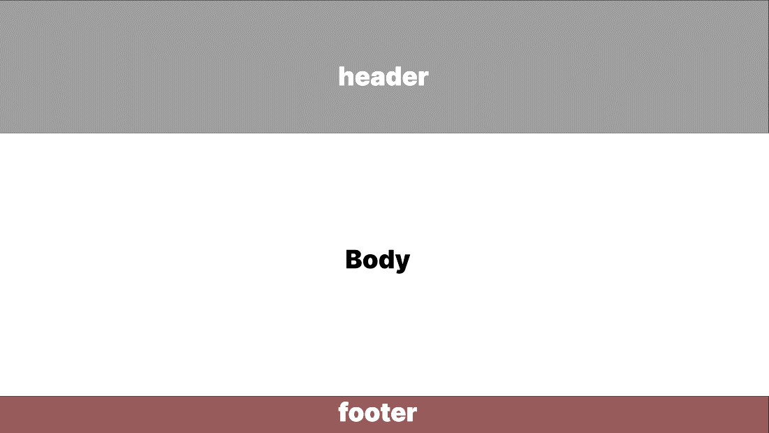
Maquettage: Zoning
11
Notes:
On commence par le maquettage:
On voit sur le zoning que la structure des pages sera toujours la même:
Un header qui évoluera selon si on est connecté ou non
Un body qui sera différent selon la page et son contenu
Et un footer qui sera toujours le même

Slide 12
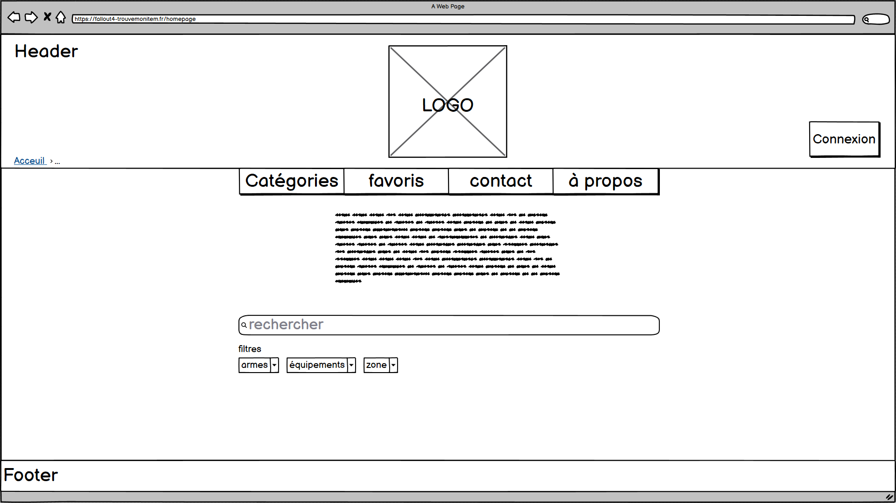
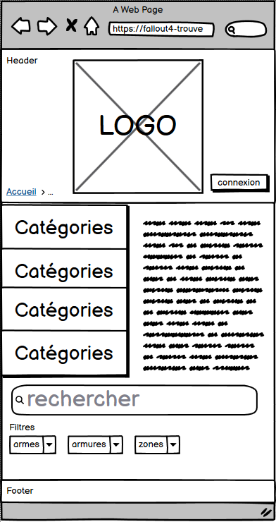
Maquettage: Wireframe
12
Notes:
Je vous présente, maintenant, les mêmes éléments en wireframe afin que vous puissiez mieux vous rendre compte des différents éléments constituant le zoning.
Le header sera constitué d’un logo en son centre, d’un fil d’ariane en bas à gauche et d’une div contenant un ou plusieurs bouton selon si l’on est connecté ou non.
Le body de ma page d’accueil sera constitué d’une barre de navigation, d’un à propos sur l’utilisation du site ainsi que d’une zone de recherche.
La zone de recherche est composée d’une barre de recherche et de bouton de filtres avec une liste déroulante intégrée.
Vous constatés également que la disposition de la barre de navigation évolue quand l’on passe en version mobile pour basculer sur le coté et ainsi facilité l’expérience utilisateur.

Slide 13
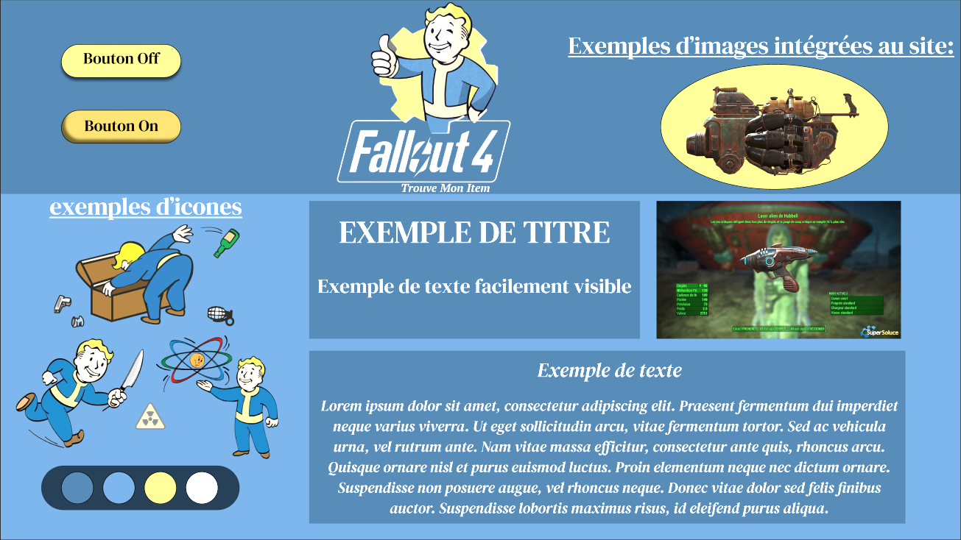
Maquettage: Style Tiles
13
#2c5e8f
#4282c0
#f6ea56
#ffffff
Notes:
Je vous présente, maintenant, Les éléments constitutifs du style tiles qui vous présente ce à quoi on doit s’attendre en terme de charte graphique pour le site. Je vous affiche également les codes hexadécimales des couleurs utilisées. Elles ont été vérifiées avec l’extension de chrome colorblindly afin de s’assurer que les personnes daltoniennes ne rencontreront aucune difficulté en utilisant le site, tout en correspondant à la direction artistique choisie qui se veux proche de l’univers du jeu en conservant des couleurs rappelant la mascotte du bip-boy.

Slide 14
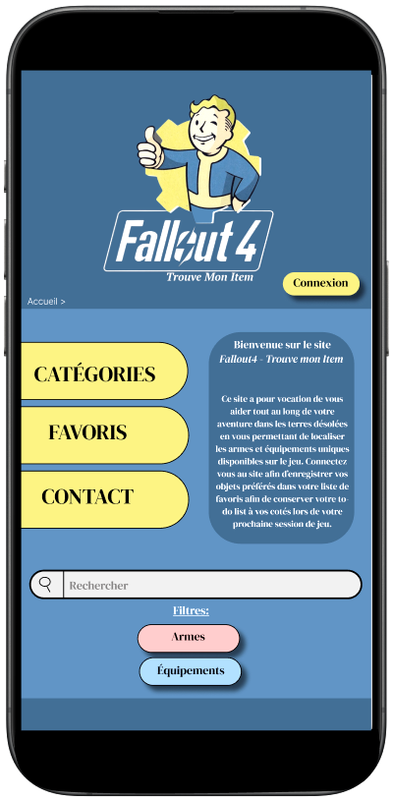
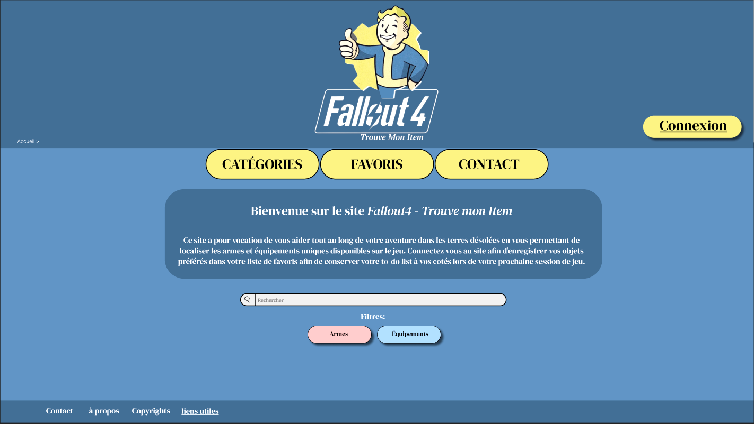
Maquettage: Mockup
14
Notes:
Voici maintenant les deux version du site en mockup. On y distingue le résultat final attendu avec l’intégration de la charte graphique ainsi que du le logo, les couleurs maintenant placées, nous avons une idée beaucoup plus précise du rendu final.

Slide 15
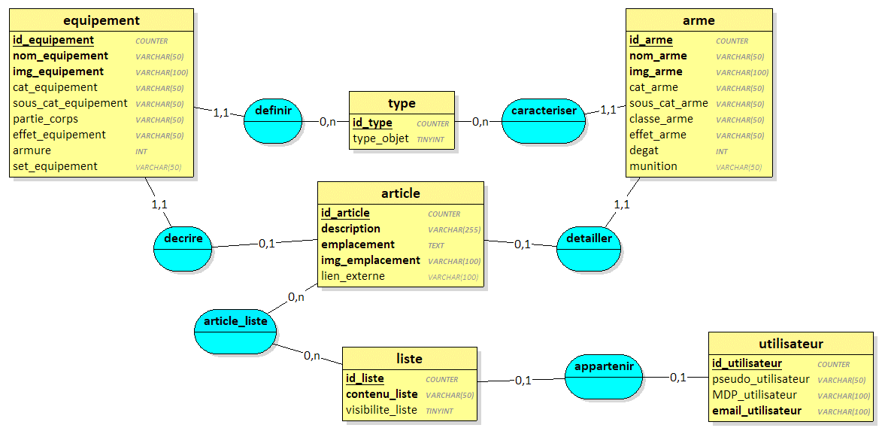
MCD:
15
Notes:
Je vais maintenant vous présenter Le MCD du site final, vous donnant ainsi d’une idée plus précise des différentes tables présentes en base de données.
Nous avons donc des armes et des équipements liés à une table type ainsi qu’à une table article leur permettant d’être consultés par un visiteur et pouvant être ajouté à une liste par un utilisateur connecté.
Vous remarquerez, si vous êtes attentifs, que les armes et équipements ont une relation de type 1 avec l’article qui les traite: il n’y a qu’un seul article par équipement ou par arme. Il m’a donc fallu faire attention dans le MLD à ne pas faire d’erreur grossière qui compliquerai par la suite la création de ces dit articles.

Slide 16
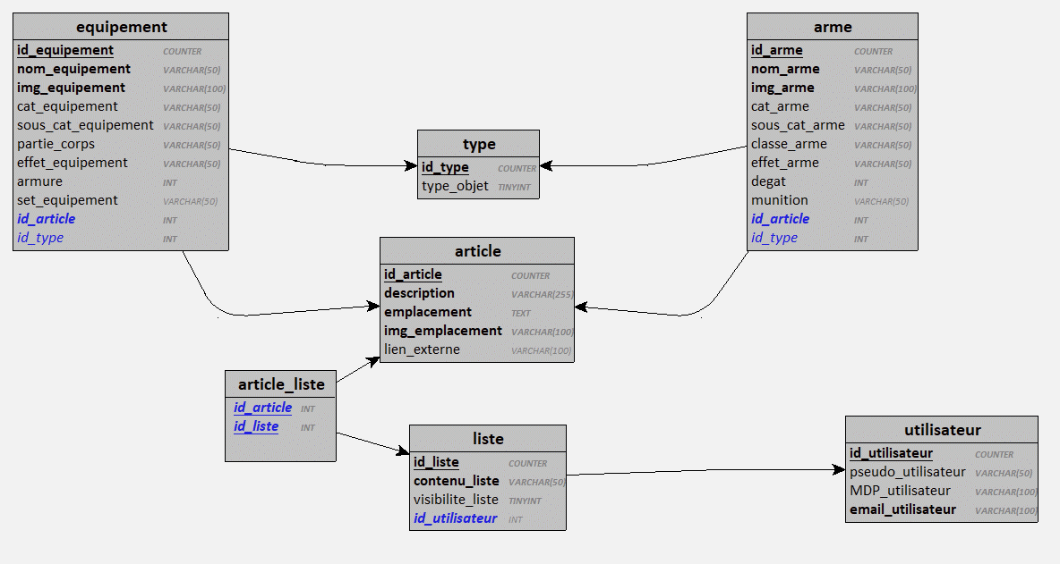
MLD:
16
Notes:
Vous voyez à présent le MLD qui va vous donner une idée plus précise des liens entre ces différentes tables et des choix qui ont été pris concerants les problématiques soulevées lors de la présentation du MCD:
Les armes et équipements ont donc une clé étrangère liée à l’article dont ils dépendent et non l’inverse afin d’éviter que ce ne soit l’article qui dépende de la création des armes et équipements car celui-ci ne peux en décrire qu’un seul à la fois et j’aimerai, dans la logique, que l’on crée obligatoirement un article, qui constitue le cœur du site, avant de pouvoir lui lier une arme ou un équipement, ces tables ne servant essentiellement qu’à la recherche d’articles par les utilisateurs lors de leur navigation. On y voit également l’apparition d’une table d’association article_liste permettant de lier les articles aux listes des utilisateurs connectés. En conséquence, la table Liste détiendra une clé étrangère la liant à la table utilisateur car il faut avoir créé un compte utilisateur afin de se créer une liste.

Slide 17
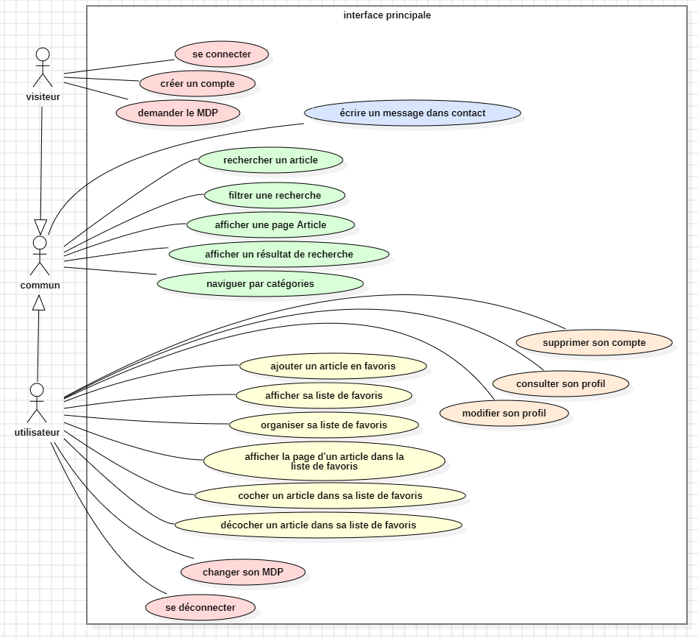
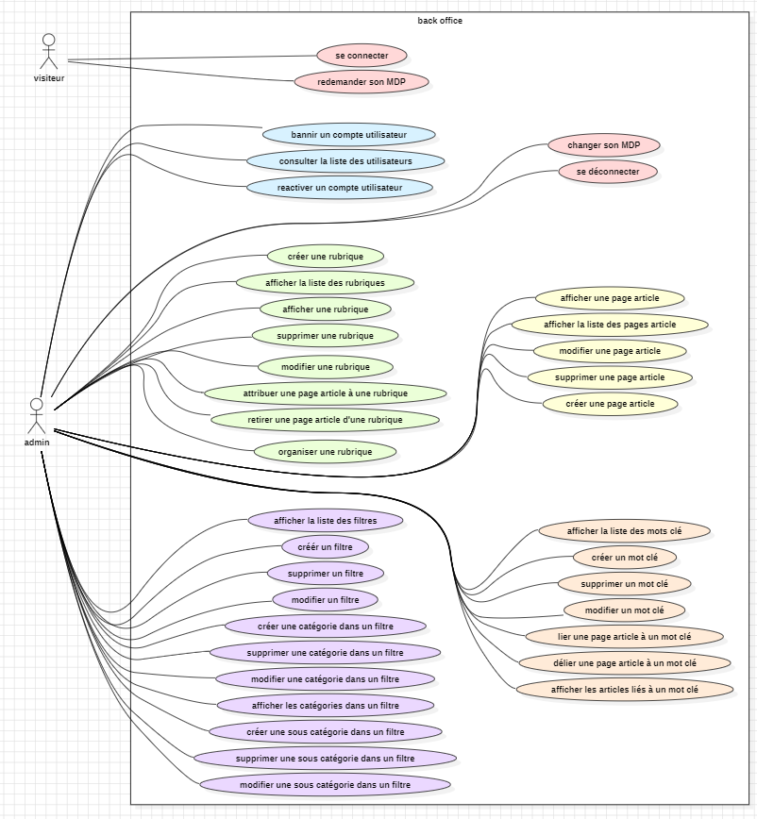
Use case:
17
Interface principale
Back office
Notes:
Je vais maintenant vous présenter le diagramme d’utilisation. Il est composé de deux interface: une principale, un back office

Slide 18
18
Notes:
Coté interface principale, nous allons avoir deux acteurs: un visiteur et un utilisateur avec des éléments communs à ces deux acteurs

Slide 19
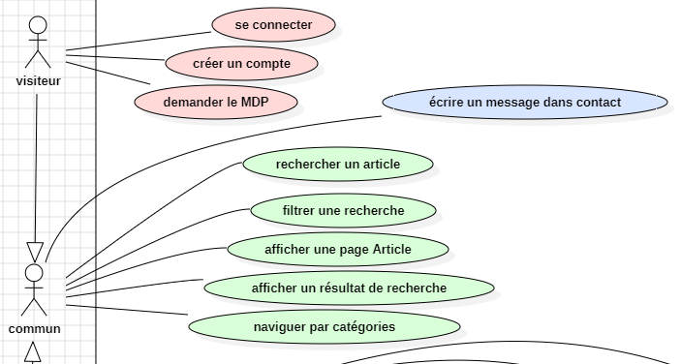
19
Passer en dark mod
Passer en light mod
Notes:
Le visiteur peux se connecter créer un compte et demander son mot de passe et , en commun avec l’utilisateur , contacter les administrateurs et naviguer librement sur le site. De plus, ils ont tous les deux la possibilité d’activer ou de désactiver le darkmode sur les pages du site.

Slide 20
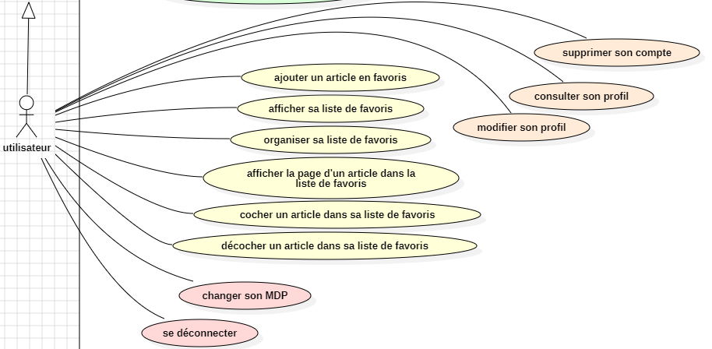
20
Notes:
L’utilisateur, de son coté, peux accéder à une liste de favoris qui lui est propre, la parcourir et la modifier ainsi qu’accéder à son profil, modifier ses information et se déconnecter.

Slide 21
21
Notes:
À présent je vais vous présenter l’interface Back-office avec ses deux acteurs: le visiteur et l’administrateur.

Slide 22
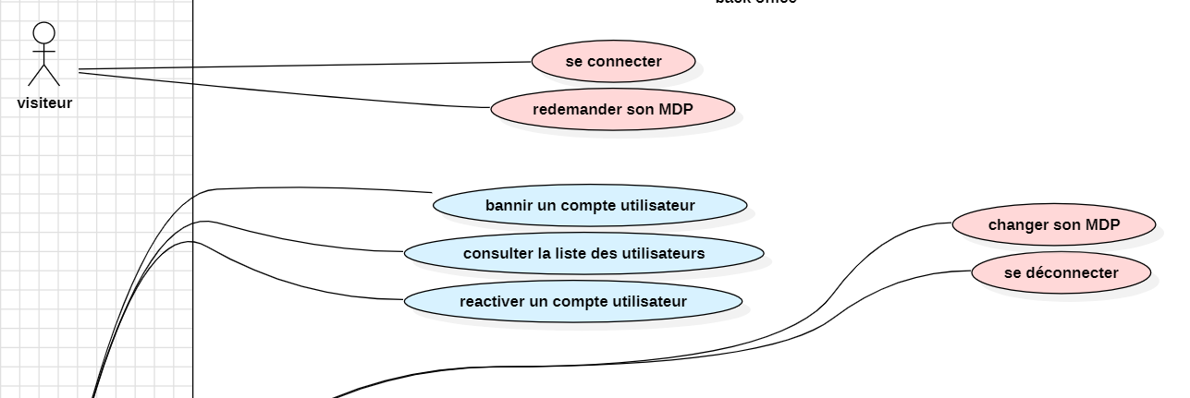
22
Notes:
Le visiteur peux uniquement se connecter et demander son mot de passe, la gestion des utilisateurs est quand à elle réservée à l’administrateur du site.

Slide 23
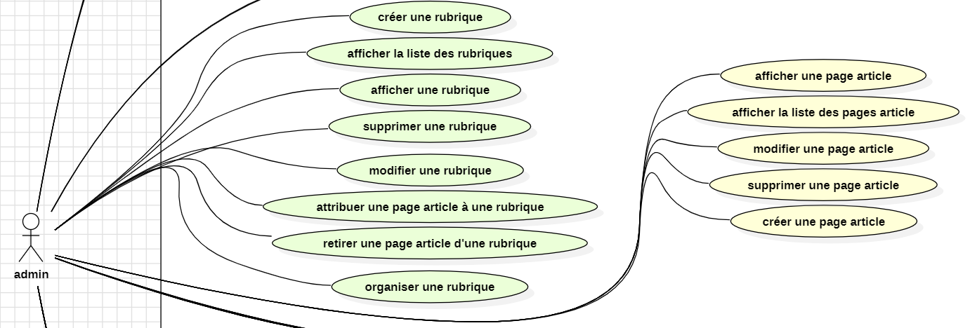
23
Notes:
Il peux également gérer les pages d’articles concernant les objets uniques du jeu et gérer les rubriques associées à ses pages

Slide 24
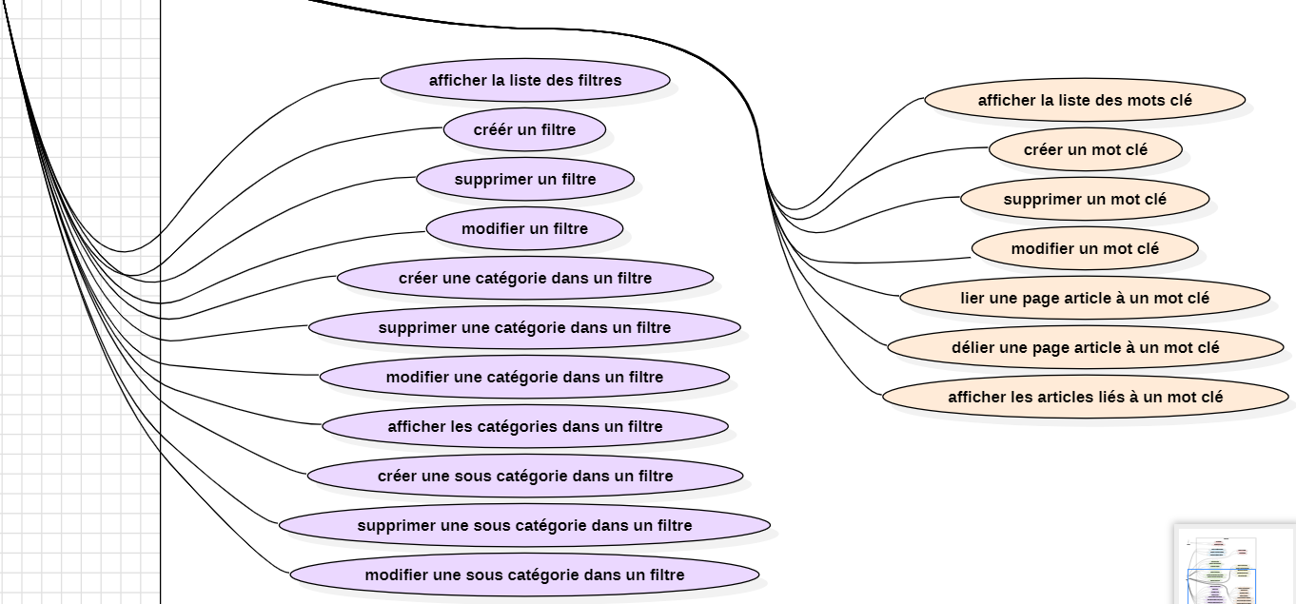
24
Notes:
Il pourra également gérer les filtres ainsi que les mots-clés associés aux pages articles, ce qui lui permet d’ajouter du contenu au site afin de le maintenir à jour.

Slide 25
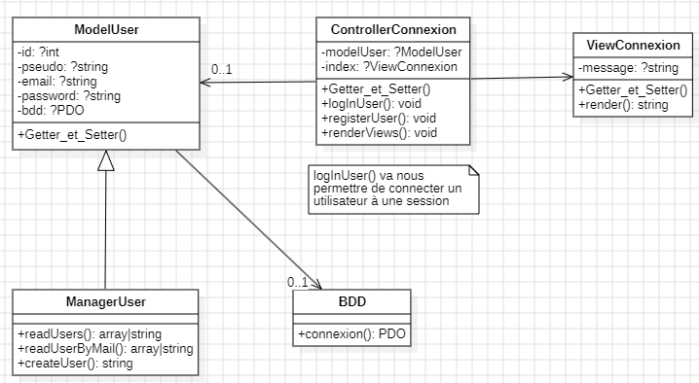
UML: Diagramme de classe
25
Notes:
Je vais vous présenter, à présent le diagramme de classe correspondant au site, tel qu’il est à l’heure actuelle de l’avancement du projet.
On peux donc voir, dans un premier temps, comment fonctionne le système de connexion au site:
Nous avons donc la classe modelUser qui encapsule les informations sur les utilisateurs et facilite les interactions avec la base de données pour récupérer ou modifier les informations.
Nous avons ensuite la Classe ManagerUser, responsable de la gestion des opérations Read et Create sur les utilisateurs dans la base de données.
La classe BDD qui gère la connexion à la base de données, permettant ainsi aux autres classes d'interagir avec celle-ci de manière sécurisée et efficace.
Nous avons egalement la classe ViewConnexion qui va gérer le rendu de la vue de la page de connexion, Elle va afficher les messages et les formulaires nécessaires pour que l'utilisateur puisse se connecter ou s'inscrire.
Enfin, nous avons la classe ControllerConnexion gère la logique liée à la connexion et à l'inscription des utilisateurs. Elle va donc orchestre les interactions entre les vues et le modèle d'utilisateur.
Elle contient une fonction intéressante: logInUser(). C’est elle qui va permettre à un utilisateur enregistré en BDD de se connecter à une session en rentrant son adresse email et son mot de passe.

Slide 26
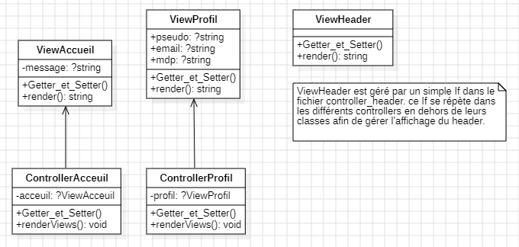
UML: Diagramme de classe
26
Notes:
Nous allons à présent voir le reste de ce diagramme de classe.
On peux constater que de la même manière que pour viewConnexion et controllerConnexion, les différents controllers sont responsables de gérer les instances des vues et de les rendre en utilisant les méthodes render. Permettant ainsi de séparer la logique de présentation de la logique métier et facilitant la gestion et la maintenance du code. Il est également à noter que ViewHeader est controllée par une condition If dans son controller (qui lui-même ne constitue pas une classe et donc n’apparait pas sur ce diagramme) cette condition permet d’afficher le contenu d’une div située dans le header en fonction de si une session est ouverte ou non, donnant ainsi accès au bouton de déconnexion et celuis d’accès à la page de profil.

Slide 27
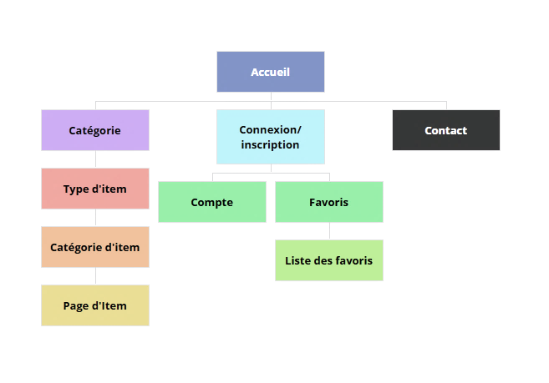
Arborescence:
27
Notes:
Voici mon arborescence.
1- partie navigation avec la possibilité de rechercher un objet par catégories et sous-catégories ou de le taper directement dans la barre de recherche avant d’accéder à la page de l’objet en question
2- Partie connexion/inscription permettant au visiteur de créer un compte ou se connecter afin d’accéder à sa liste de favoris
3- Partie contact afin de permettre aux utilisateurs de contacter les administrateurs du site en cas de besoin.

Slide 28
28
Front-end
Notes:
Je vais maintenant vous présenter la partie front-end

Slide 29

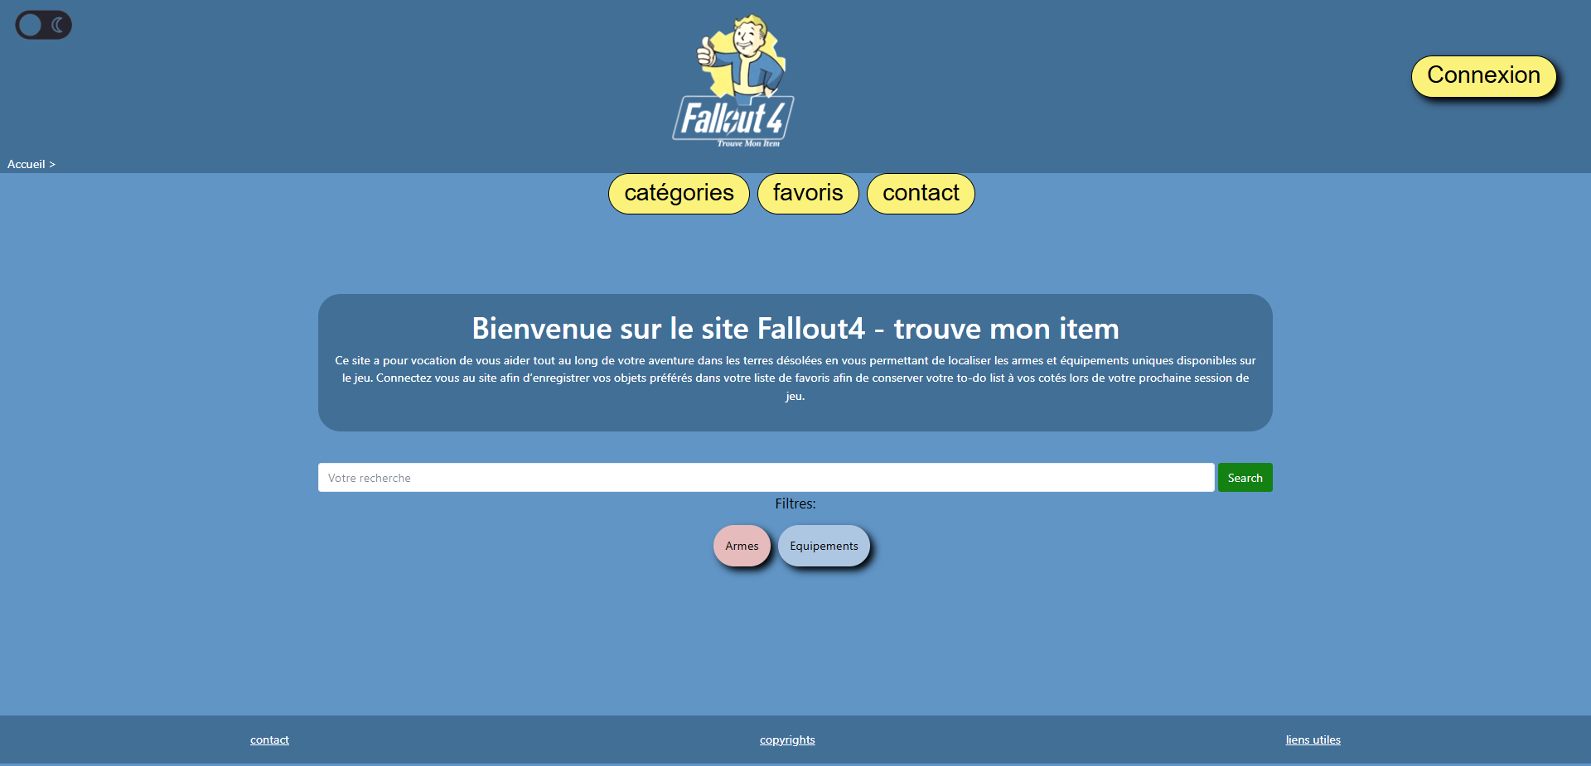
Résultat front-end:
29
Notes:
On peux constater que le résultat de la version PC est conforme au maquettage, de petits éléments ont été modifiés, notamment pour s’adapter aux évolutions du projet ou répondre à des besoin d’accessibilité du site.

Slide 30
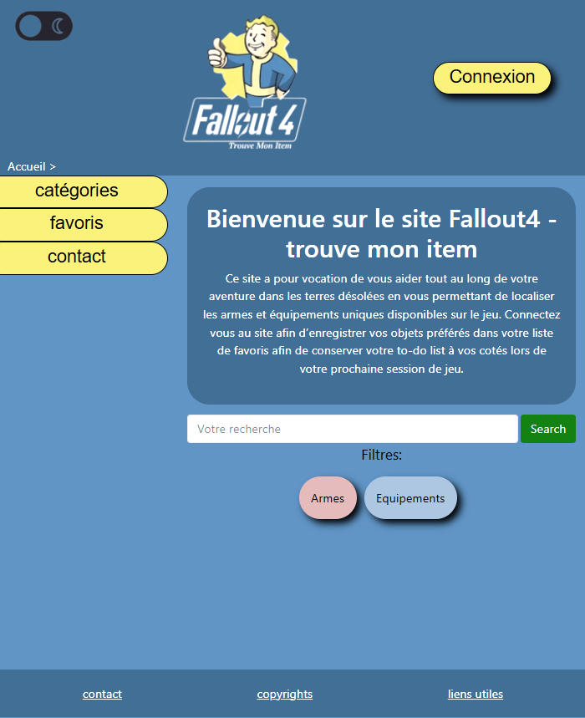
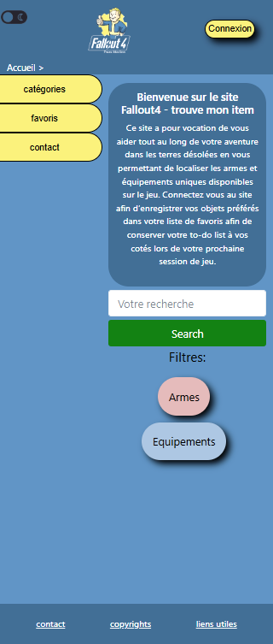
Résultat front-end:
30
Responsive tablette
Responsive mobile
Notes:
En terme de responsive, sur la version tablette, la barre de navigation bascule sur le coté et le contenu de la page est redimensionnée en conséquence. J’ai laissé volontairement un espace sous la barre de navigation car celle-ci est configurée en sticky afin de rester disponible sans masquer le contenu de la page lorsque l’on scroll vers le bas.
Sur la version mobile, les éléments du header ont été redimensionnés, le format des textes a été réduit et les boutons de filtres ont été disposés l’un sous l’autre afin de maintenir un affichage cohérent et agréable.

Slide 31
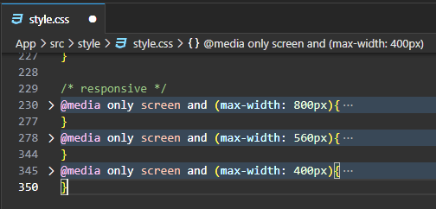
Résultat front-end:
31
Notes:
On peux ainsi voir que dans le code CSS, j’ai utilisé des règles media afin de gérer les différences d’affichages en fonction du format des écrans.

Slide 32
Fonctionnalité front-end: DarkMode
32
Notes:
Je vais maintenant vous présenter ma fonctionnalité Front-end, à savoir, la mise en place d’un darkmode sur le site. Cette fonctionnalité a pour origine un oral précédent où une idée m’a été soumise: le fait d’inclure un affichage alternatif du site qui ressemblerai à celui du bip-boy.
On y accède en appuyant sur le bouton dédié en haut à gauche du header.

Slide 33

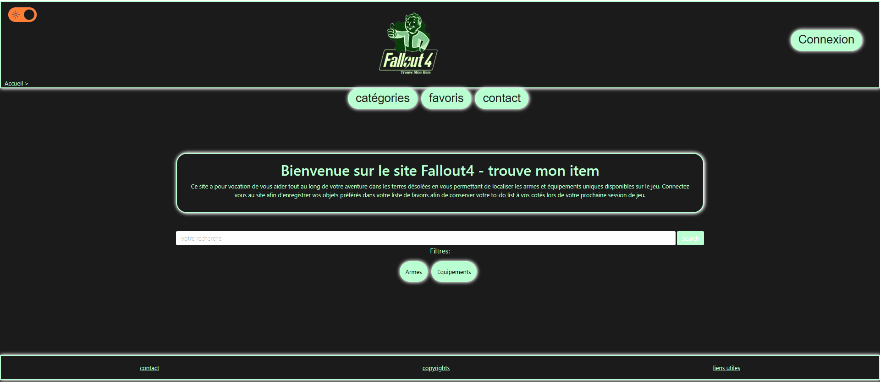
Fonctionnalité front-end: DarkMode
33
Notes:
Vous voyez donc ce que ça donne lorsque l’on l’active. Le bip-boy, c’est un élément de l’univers du jeu, un petit ordinateur portatif que porte le personnage principale, avec un affichage très sommaire rappelant un terminal de commandes et servant de menu d’inventaire au joueur sur le jeu. Ça m’a semblé une excellente idée car tous les joueurs connaissent cette charte graphique, ayant passé énormément de temps dans leur inventaire. J’ai donc décidé de l’utiliser. En recliquant sur l’icone en haut à gauche, on rebascule à tout moment sur l’affichage par défaut du site.

Slide 34
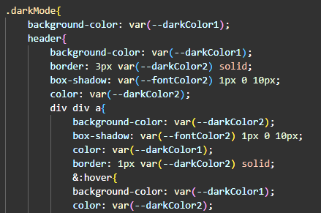
Fonctionnalité front-end: DarkMode
34
CSS
Classe Darkmode
Notes:
Pour mettre en place cette fonctionnalité, j’ai d’abord commencé par créer une classe darkmode dans mon CSS à laquelle j’ai associé toutes les modifications des éléments html nécessaires pour l’affichage du darkmode.

Slide 35
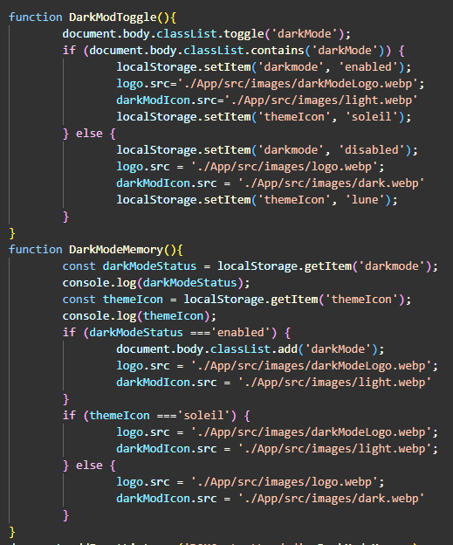
Fonctionnalité front-end: DarkMode
35
JS
Bascule en classe darkmode
Notes:
Par la suite, dans Mon JavaScript, j’ai créé deux fonctions, la première pour basculer les éléments du darkmode ou du lightmode selon si la classe darkmode créée en CSS est utilisée ou non sur le contenu de la page.

Slide 36
Fonctionnalité front-end: DarkMode
36
Darkmode
Local Storage
Notes:
La seconde pour mémoriser dans le local storage l’utilisation de la classe darkMode ou de l’affichage par défaut du site et des éléments qui sont associés à ces deux cas de figure. Cette fonction est particulièrement utile car elle va nous permettre de maintenir le darkmode ou l’affichage par défaut du site, même si le visiteur change de page ou la recharge.

Slide 37
Back-end:
37
Notes:
Je vais maintenant vous présenter le back-end.

Slide 38
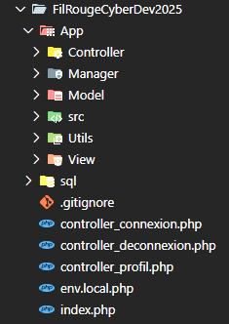
Organisation du projet:
38
Model MVC
POO
Notes:
Vous pouvez voir sur cette diapositive, la structure générale des fichiers du site. Vous pouvez constatez que j’ai choisi de les organiser en pattern MVC (model/vue/controller) le model va être l’équivalent de la mémoire du site. C’est le code permettant l’accès à la BDD afin de préparer les données à être manipulées par le controlleur. Les vues, qui concerne le code dédié à l’affichage du site avec les structures html. Et les controlleurs qui est l’équivalent de la logique de notre site. Il a un rôle d’aiguillage en demandant les données au model et en adaptant les vue en fonction de celles-ci. Du fait de ce choix de pattern, j’ai privilégié le PHP orienté objet pour concevoir le site.

Slide 39
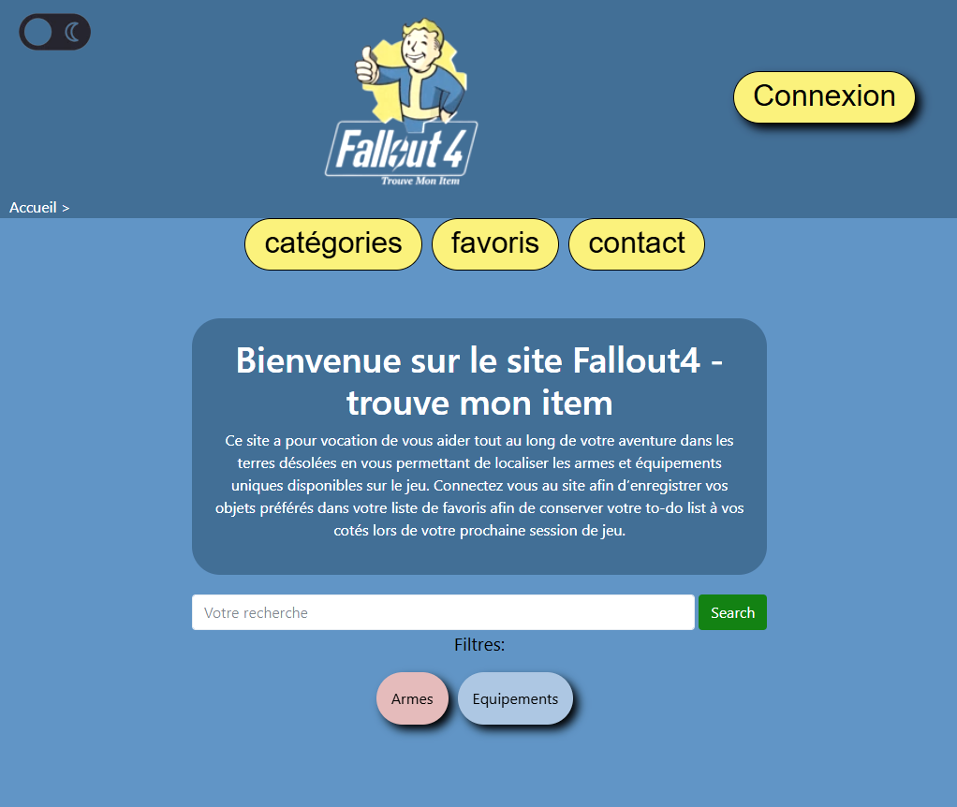
Fonctionnalité Back-end: Session
39
Notes:
La fonctionnalité que je vais vous présenter est la mise en place d’une session utilisateur.
J’ai souhaité que lorsque l’on clique sur le bouton connexion du site

Slide 40
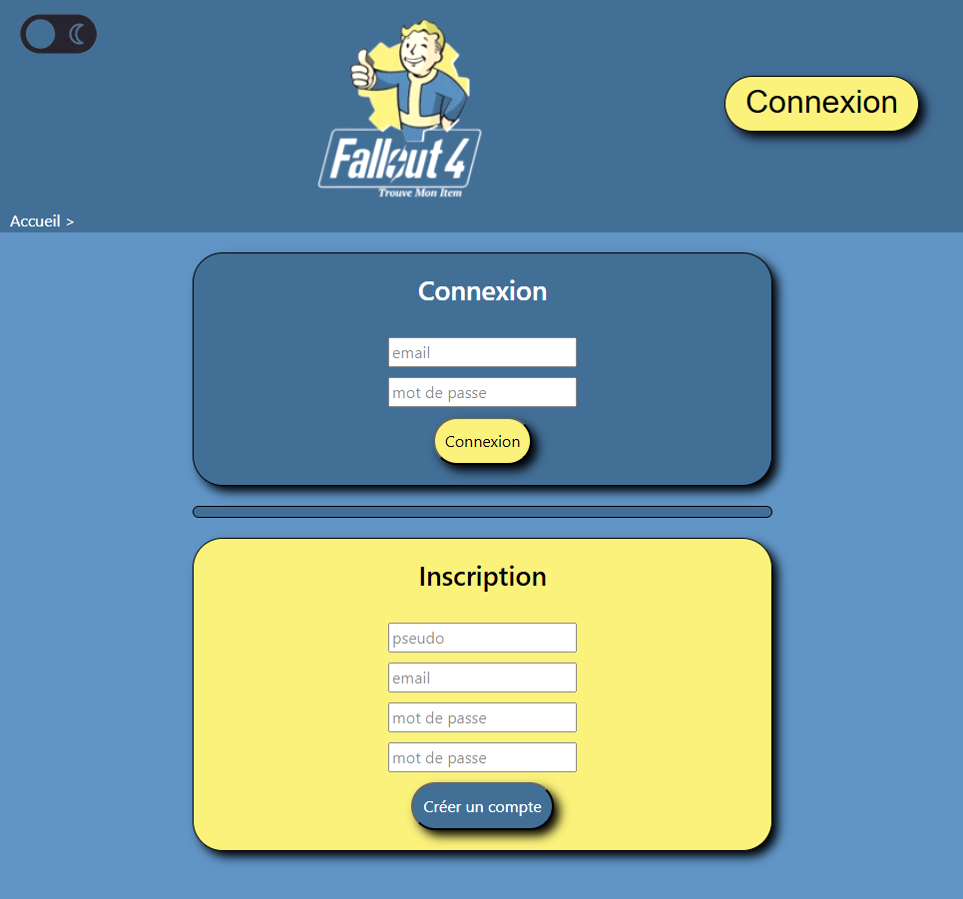
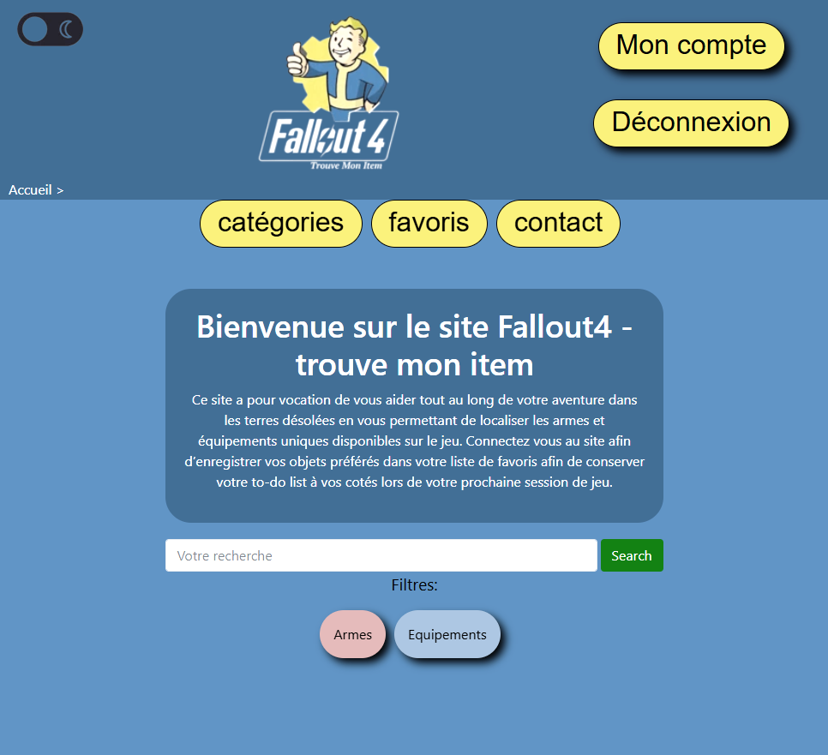
Session:
40
Notes:
On puisse accéder à la page de connexion et d’inscription du site. Une fois un compte créé, l’utilisateur peux se connecter sur le site en validant son formulaire de connexion, ce qui va le faire basculer vers la page d’accueil du site avec une version modifiée du header comprenant désormais un bouton pour accéder au compte utilisateur et un bouton de déconnexion. Cet affichage n’apparait que si une session est ouverte. De plus, Si l’utilisateur appuie sur le bouton de profil

Slide 41
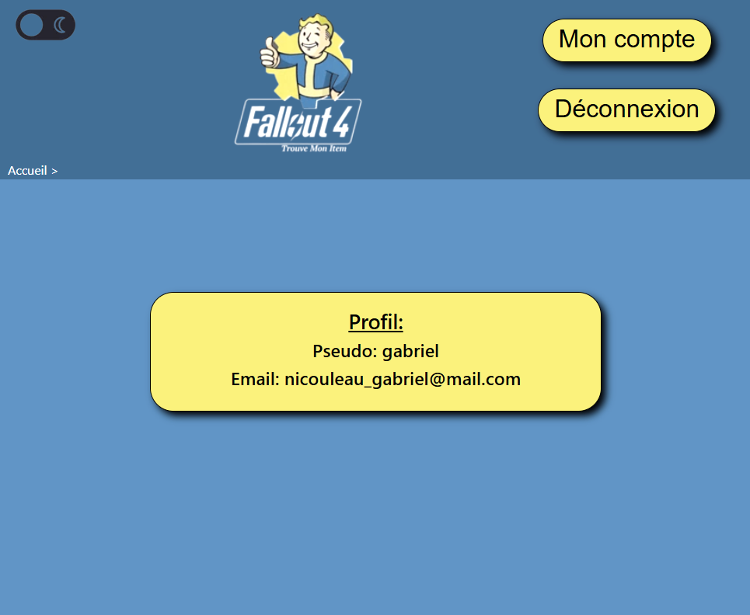
Session:
41
Notes:
Il accède à la page de son profil avec ses informations utilisateurs. A tout moment, sur le site, si l’utilisateur clique sur le bouton déconnexion, ça le renvoie à la page d’accueil du site avec l’affichage du header par défaut. Elle ne s’affiche que si aucune session n’est ouverte. Je vais maintenant vous montrer un peu plus en détail le code des fichiers que j’ai utilisé.

Slide 42
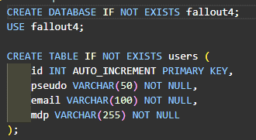
SQL:
42
Notes:
J’en profite pour vous présenter un bout du code SQL utilisé pour le projet tel qu’il est actuellement avec la création de la table users qui va nous être utile dans cette partie afin d’enregister nos utilisateurs en base de données et leur permettre d’ouvrir une session en se connectant.

Slide 43
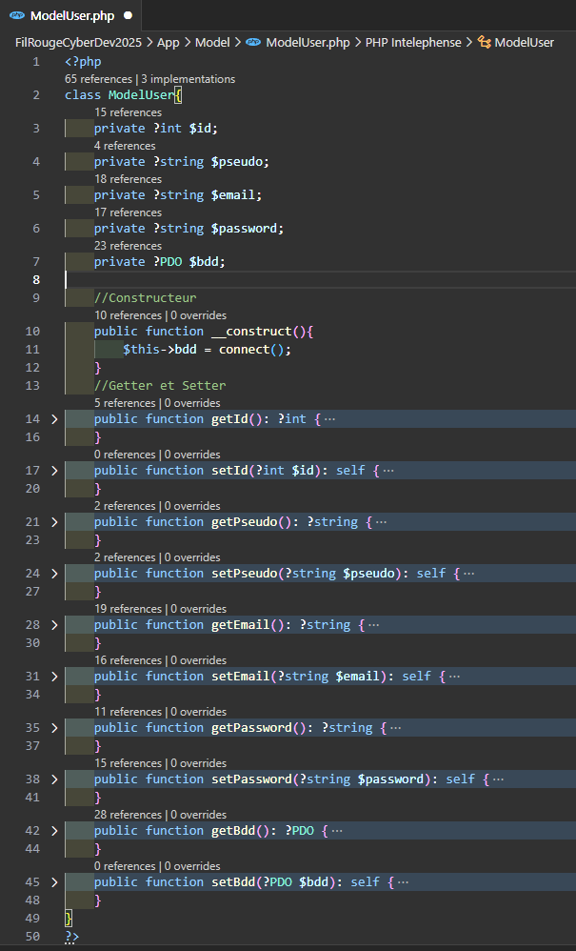
Model:
43
Classe ModelUser
et ses attributs
Constructeur
Getters et Setters
Notes:
Dans le DOSSIER model, j’ai créé un fichier ModelUser.php qui contient une classe ModelUser avec des attributs id, pseudo, email, password, et bdd
Cette classe contient un constructeur dans lequel on va utiliser une fonction de connexion à la base de données appelée connect().
Cette classe contient également les getters et setters utiles afin de l’utiliser.

Slide 44
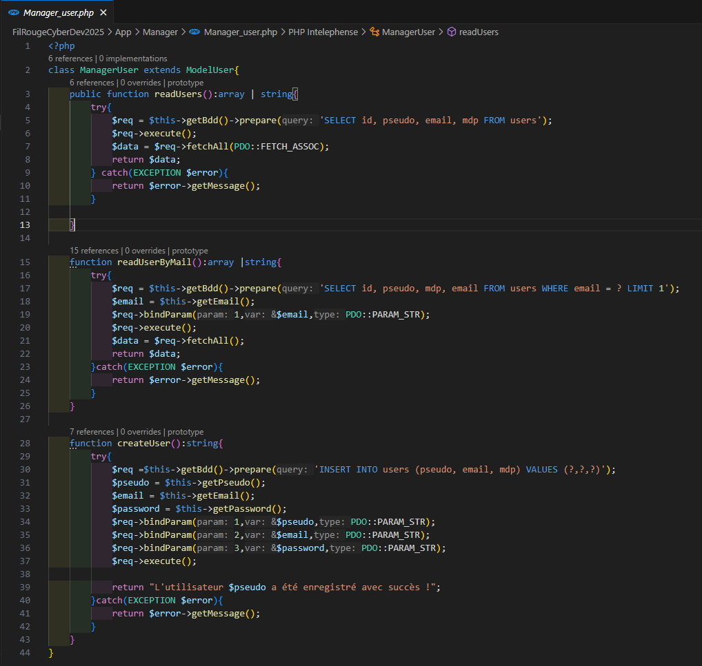
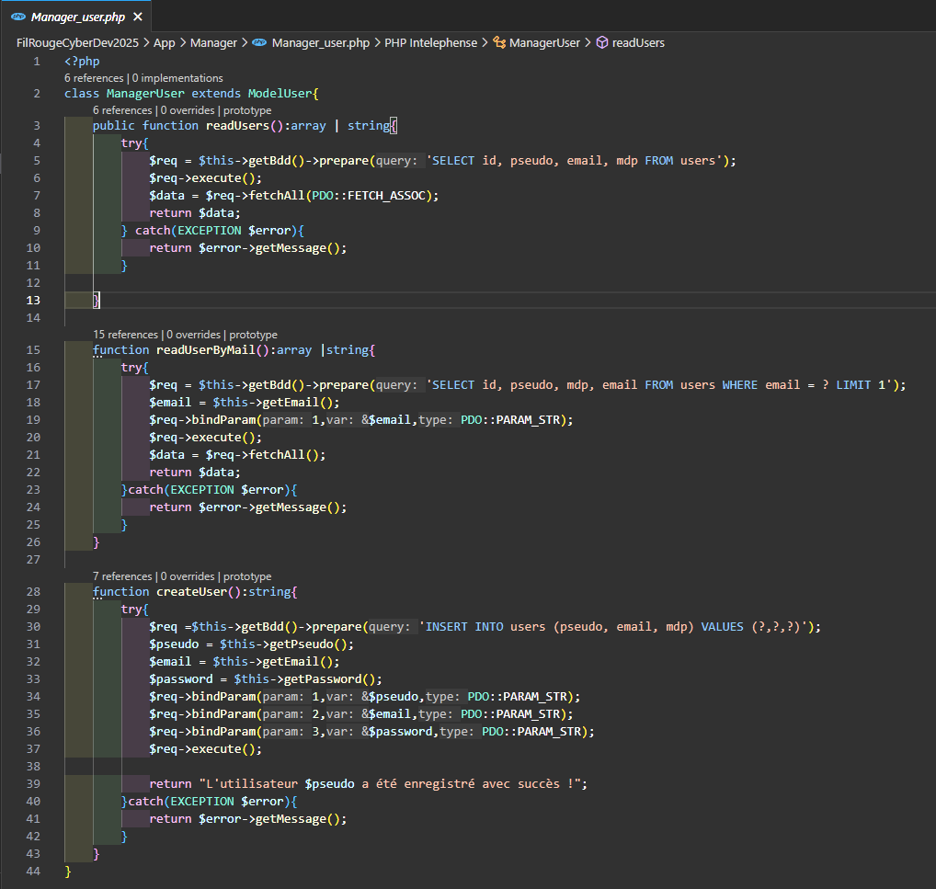
Manager:
44
Enregistrement d’un formulaire d’inscription en BDD
(Inscription)
Vérification de l’existence d’un utilisateur en BDD (Inscription et connexion)
Notes:
Dans le dossier manger, j’ai créé un fichier Manager_user.php. Il contient une classe ManagerUser qui est une extension de la classe ModelUser. Cette classe va contenir deux fonctions: la première pour vérifier l’existence d’un utilisateur en BDD (qui va nous servir pour l’inscription et la connexion) et la deuxième pour enregistrer le contenu d’un formulaire d’inscription en BDD (qui va nous être utile pour l’inscription).
Ces deux fonctions vont utiliser du binding de paramètres afin de réduire les risques d’injection SQL

Slide 45
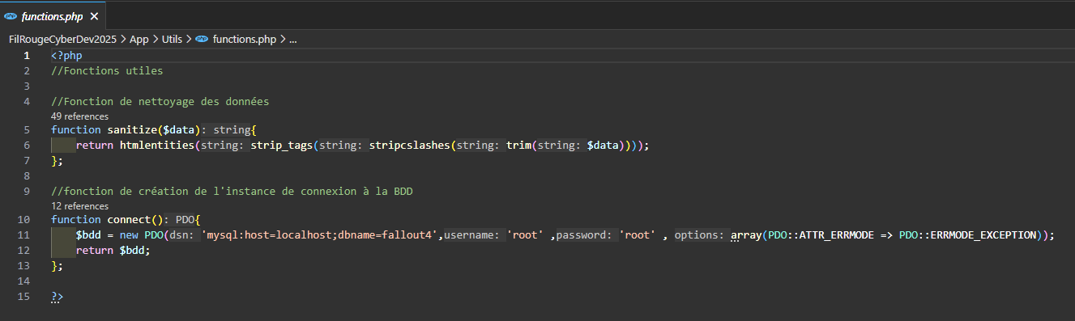
Utils:
45
Fonction de nettoyage des données
Fonction de connexion à la BDD
Notes:
Dans le dossier utils, j’ai créé un fichier function.php, qui va contenir des fonctions utiles pour les autres fichiers afin d’éviter de les répéter dans le code de mes autres pages. On y retrouve la fonction sanitize qui va nous permettre de nettoyer les données avant de les faire interagir avec la BDD, qui, couplée avec du binding de paramètres avant d’être utilisée dans mes autres fichiers, va permettre de prévenir les risques d’injection SQL. Nous avons également la fonction connect(), que l’on a vu plus tôt dans la classe ModelUser, qui va créer l’objet d’instance avec la BDD une seule fois afin d’éviter de la répéter dans le code.

Slide 46
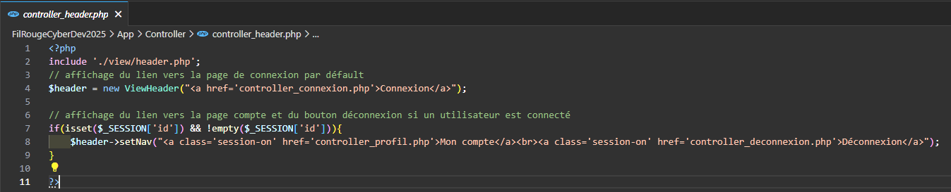
Controller du header:
46
Header avec session
Header sans session
Notes:
Dans mon dossier controller, j’ai créé, en plus des controlleurs de mes différentes pages, un fichier controller_header.php qui va nous permettre d’afficher le header du site avec le bouton connexion ou le header avec le bouton d’accès au profil et le bouton déconnexion à la condition qu’une session soit ouverte.

Slide 47
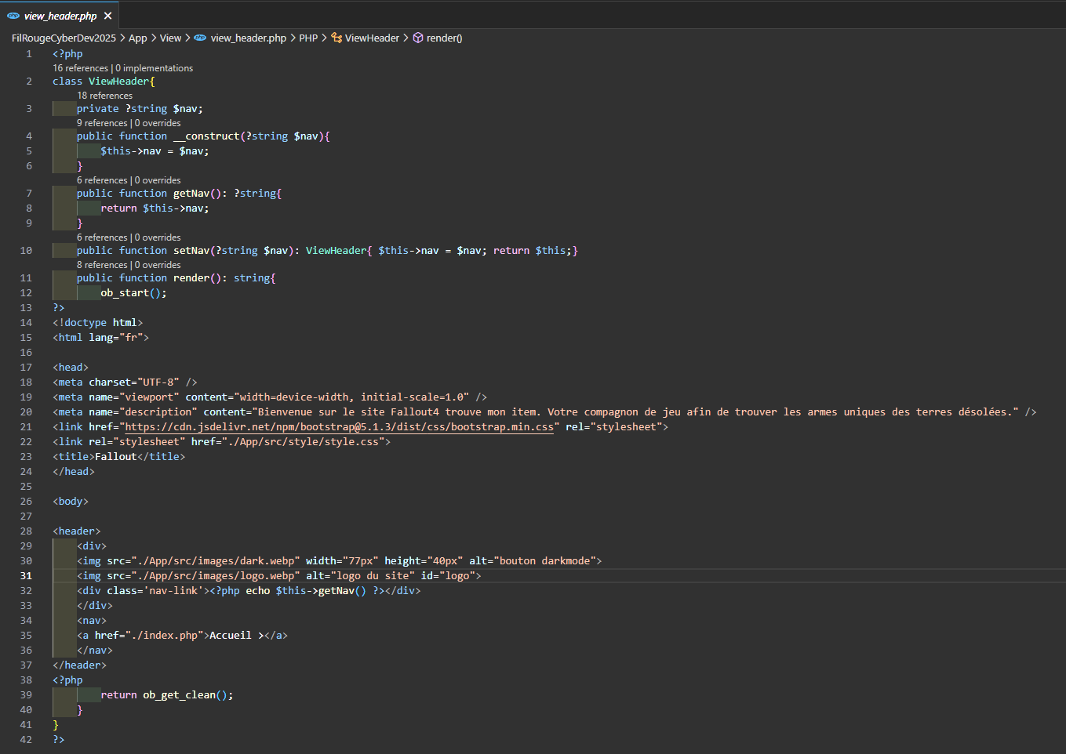
Vue du header:
47
Attribut contenant la variable $nav
Changements
Session ouverte
Notes:
Dans le dossier view, j’ai créé, en plus des vues du contenu de mes pages, un fichier View_header.php. Il contient une classe ViewHeader qui a pour attribut la variable $nav qui va nous être utile afin d’afficher les éléments qui changent sur le header de la page selon si une session est ouverte ou non. Cette variable va, par la suite, se retrouver dans la fonction d’affichage du rendu du header au sein d’une div.

Slide 48
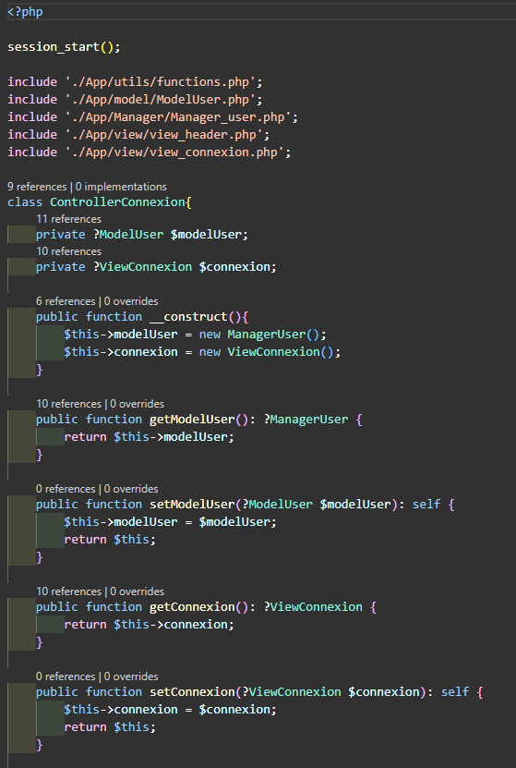
Controller de la connexion:
48
Notes:
J’ai également créé un fichier controller_connexion, qui va gérer la page de connexion et d’inscription au site. J’y ai intégré les différents fichiers qui vont être nécessaires comme le model, le manager du model, le fichier function et les vues afin de pouvoir utiliser les classes et fonctions créées au sein de celles-ci.
J’ai ensuite créé une classe ControllerConnexion qui va contenir en attribut un modelUser qui est en réalité un objet ManagerUser et un attribut connexion qui est un objet ViewConnexion.
Cette classe a également les getters et setters qui vont lui permettre de manipuler les attributs qu’elles contient.
Elle va aussi contenir plusieur fonctions.

Slide 49
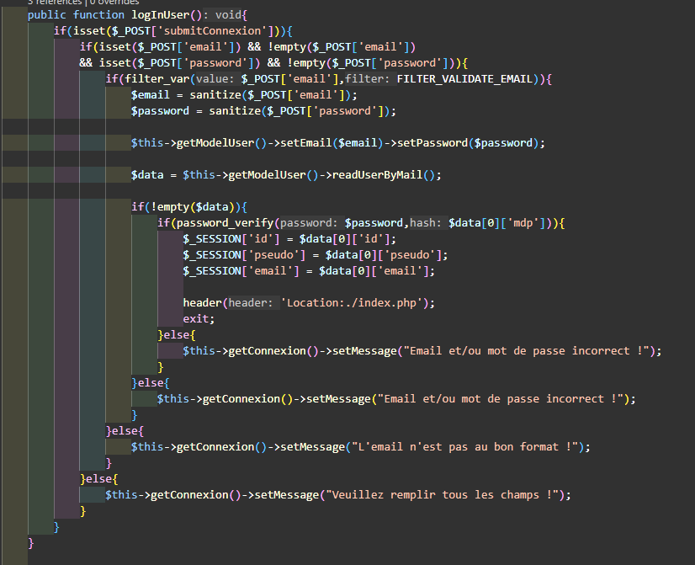
Controller de la connexion:
49
Notes:
La premiere, logInUser, va permettre au visiteur de se connecter au site. Elle va d’abord vérifier que le formulaire de connexion a été émis et que tous les champs nécessaires sont correctement remplis avant de nettoyer les données du formulaire. Par la suite, elle va les sauvegarder dans les variables email et password de la classe ModelUser, vérifier dans la base de donnée qu’un utilisateur existe avec cet email et ce mot de passe, et, si c’est le cas, enregistrer l’id, le pseudo et l’email de l’utilisateur associé à ce profil dans la session avant de nous rediriger vers l’accueil du site.

Slide 50
Controller de la connexion:
50
Notes:
Elle va également afficher différents messages d’erreurs si les conditions ne sont pas remplies afin d’orienter le visiteur sur la nature de son échec de connexion sans pour autant lui donner trop d’indices afin d’éviter les usurpations de compte.

Slide 51
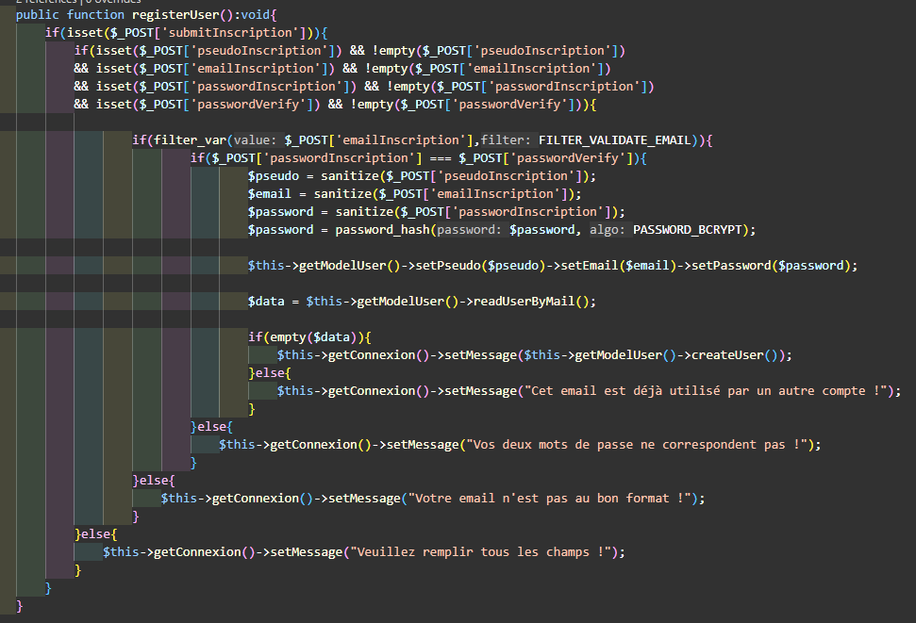
Controller de la connexion:
51
Notes:
Nous avons également la fonction registerUser qui va nous permettre d’enregistre un utilisateur en BDD. Cette fonction va vérifier que le formulaire d’inscription a bien été soumis, que les champs obligatoires ai été correctement remplis, que l’email soit au bon format, que le mot de passe soit identique deux fois avant de nettoyer les données du formulaire.

Slide 52
Controller de la connexion:
52
Notes:
Elle va ensuite enregistrer ces données dans les variables contenues en attribut dans la classe ModelUser, utiliser cette classe afin de créer un utilisateur en base de données et affiche également différents messages d’erreur en cas d’échec.

Slide 53
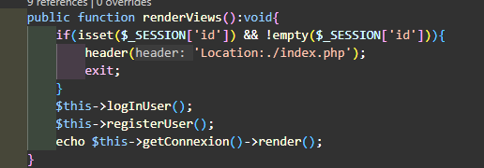
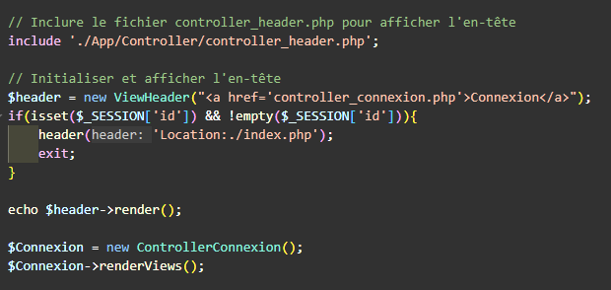
Controller de la connexion:
53
Notes:
Nous avons enfin la fonction renderView qui va afficher la vue du contenu de la page et rediriger l’utilisateur vers la page d’accueil du site si une session est ouverte.
En dehors de la classe ControllerConnexion, je vais ensuite inclure le controller du header, l’afficher sur la page et afficher à la suite le rendu de la page connexion.

Slide 54
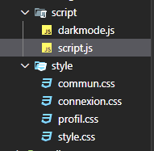
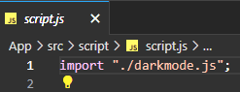
Optimisation:
54
Notes:
En terme d’optimisation, j’ai divisé mes fichiers Javascript afin de séparer la fonctionnalité darkmode du reste du code javascript avant de l’importer dans mon autre fichier. J’ai fait cela pour faciliter la correction du code et sa lecture par des tiers.

Slide 55

Optimisation:
55
Notes:
J’ai appliqué la même logique avec mes fichiers CSS, afin d’éviter les répétitions dans le code et de prévenir des problèmes d’affichages liés à l’utilisation de la classe View_header et éviter de lier le CSS dans une balise link en fin de chaque rendu html de mes vues. Tout cela, encore une fois, dans une logique d’optimisation des performances du site et d’éviter les redondances dans mon code.

Slide 56

Optimisation:
56
Notes:
Afin d’evaluer les performances et l’accèssibilité de mon site, je lui ai également fait passer un test via l’extension LightHouse de Chrome dont voici les résultats.
Il est apparu que plusieurs choses pouvaient être améliorées, que ce soir en matière de performances, d’accessibilité, de bonnes pratiques ou de SEO

Slide 57

Optimisation:
57
Notes:
Pour ce qui est de la performance, Ce qui a posé problème c’est les dimension et formats des images que j’utilise sur mon site, j’ai donc choisi de les redimensionner au bon format et de les passer en format WEBP afin de les rendre plus facilement affichables.

Slide 58

Optimisation:
58
Notes:
Il est également apparu que certains éléments ne disposaient pas d’une colorimétrie adaptée, j’ai donc pris la décision de changer la couleur de ces éléments afin de les rendre plus adaptés.
Certains de mes titres ne suivaient pas une hiérarchie descendante correcte, j’ai donc choisi de les remanier.

Slide 59

Optimisation:
59
Notes:
La résolution de certaines images n’allait également pas, il m’a donc fallu les retravailler avant de les redimensionner et de les mettre au format WEBP comme dit précédement.

Slide 60

Optimisation:
60
Notes:
Enfin, mon Site n’avait pas de meta-description, je me suis donc mis à l’œuvre afin d’en rédiger une.

Slide 61

Optimisation:
61
Notes:
Ces éléments ainsi changés, j’ai recommencé le test et ai constaté des résultats significatifs dans tous les domaines comme vous pouvez le constater vous aussi.

Slide 62
Conclusion:
62
-Amélioration des fonctionnalités
- Mise en place des autres fonctionnalités du site
- Amélioration de l’affichage des pages
- Optimisation du code
Notes:
Pour conclure, les fonctionnalités présentées sont opérationnelles mais méritent d’être améliorées, notamment la session avec l’ajout de la modification des informations utilisateurs et la possibilité de demander son mot de passe.
La mise en place des autres fonctionnalités du site comme la partie navigation, le système de liste pour les utilisateurs et le back office.
Améliorer l’affichage du site et continuer d’optimiser mon code. Je pense, par exemple au retrait des intégrations Bootstrap qui ne sont que très peu utilisées, mériteraient d’être retirées et surchargent les performances du site.

Slide 63
63
Merci pour votre attention
Notes:
Je suis heureux d’avoir pu vous présenter ce projet sur lequel j’ai investi beaucoup de temps, de passion et je vous remercie pour votre attention.

